Slide 1
Te 2 luku 10
Riippuvuuden kehittyminen ja ehkäisy

Slide 2
kotitehtävät
S. 150
Teht. 1,3 ja 6

Slide 3
mielihyvä
Mikä on mielestäsi parasta jäätelöä????
Voitko tulla riippuvaiseksi jäätelöstä?
ihmiselle tyypillinen tarve
lähteet monenlaisia
aivoissa mielihyväkeskus
välittäjäaine dopamiini keskeinen mielihyvän kokemuksen synnyssä
otsalohko aktivoituu säätelemään ja kontrolloimaan käyttäytymistä, kun dopamiinin määrä lisääntyy mielihyväkeskuksessa
mielihyväkokemusten etsiminen ja tyydyttäminen pysyy hallinnassa

Slide 4
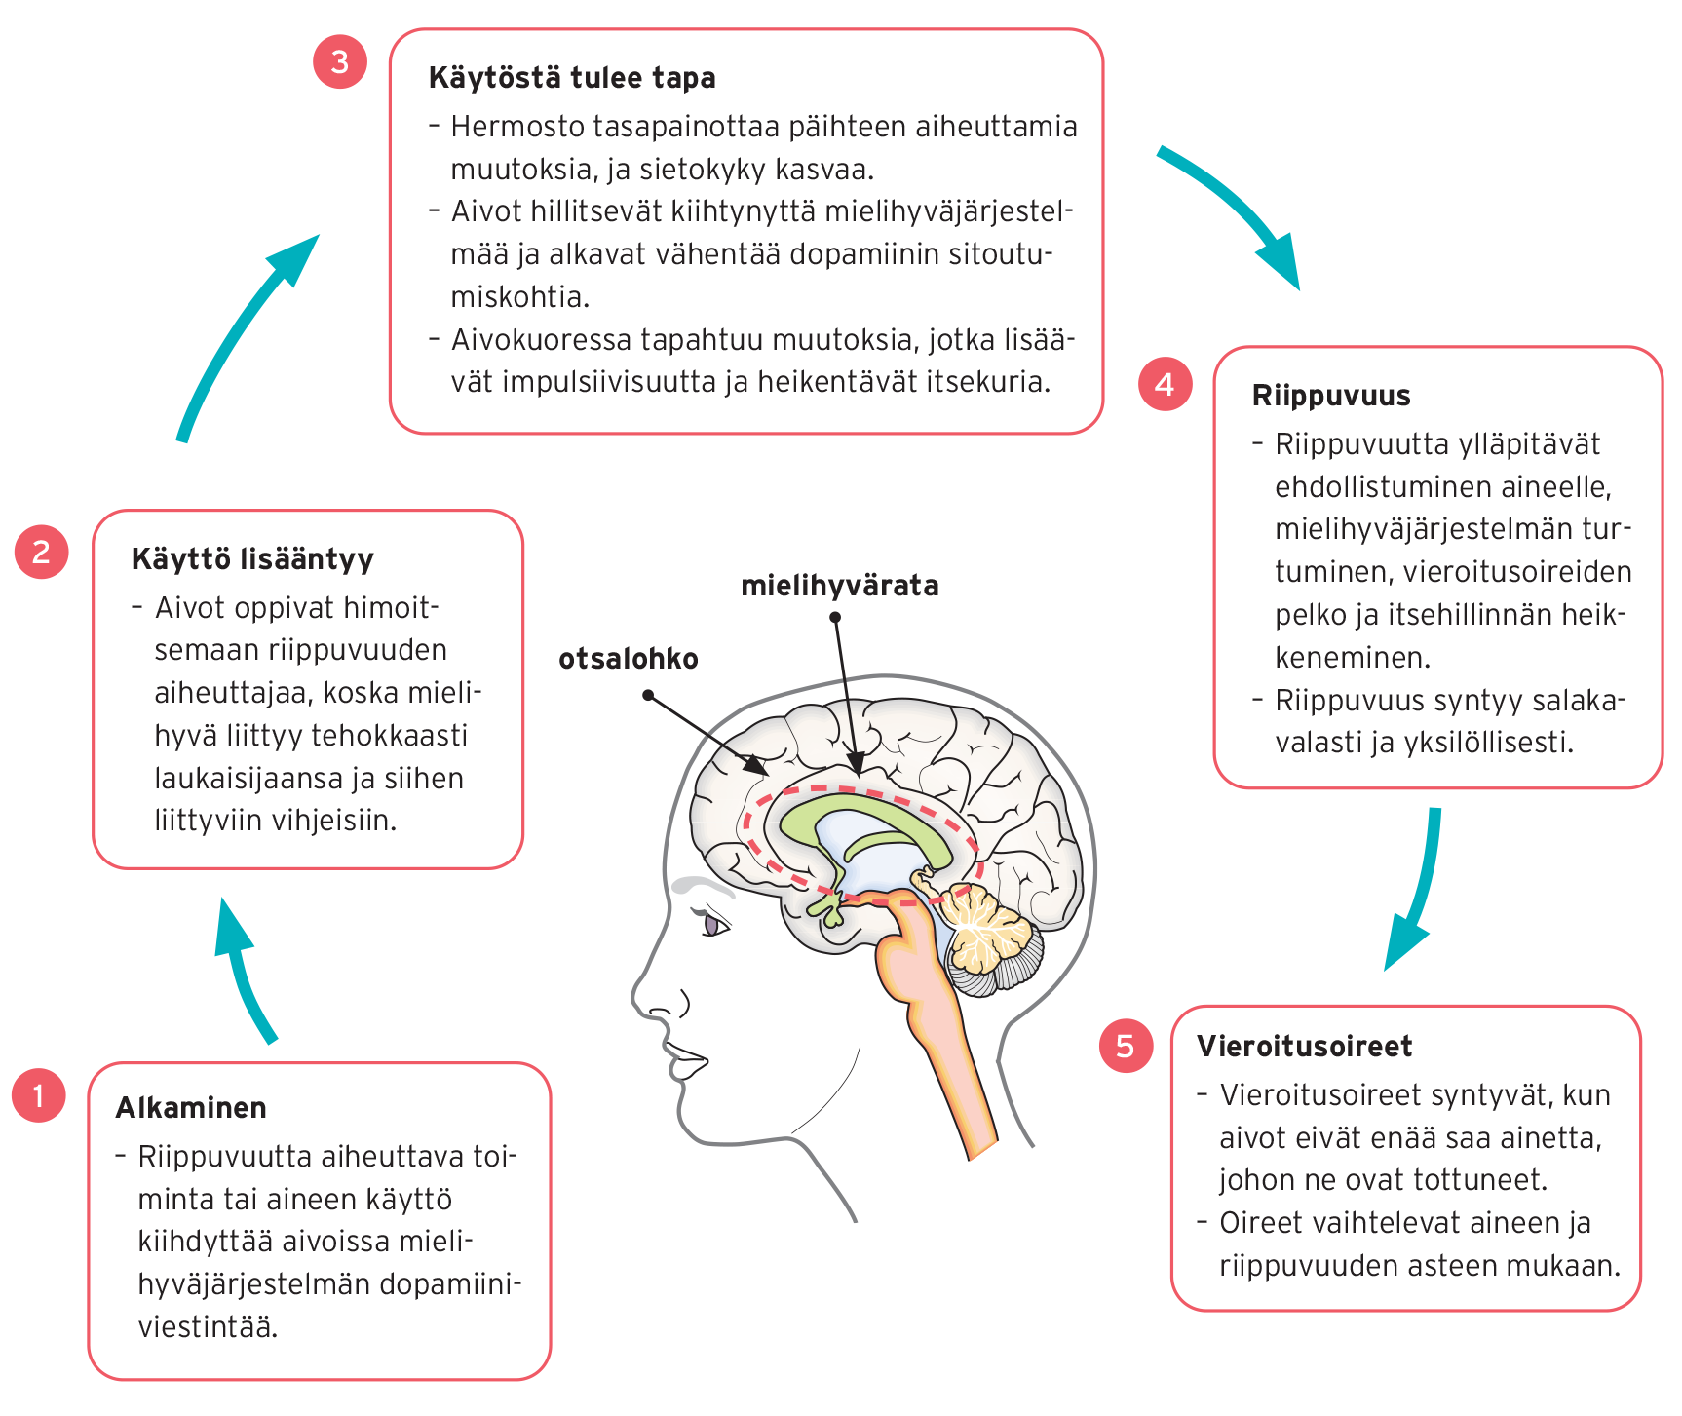
Riippuvuuden kierre

Slide 5
Paritehtävä riippuvuudesta
Selittäkää oppikirjan avulla toisillenne pareittain, miten alla olevat käsitteet liittyvät riippuvuuden kehittymiseen.
keskushermosto
välittäjäaineet, mm. dopamiini
mielihyvärata
toleranssin kasvaminen
fyysinen riippuvuus
psyykkinen riippuvuus
sosiaalinen riippuvuus
vieroitusoireet

Slide 6
Riippuvuuksien ehkäisy
Riippuvuuksien ehkäiseminen ensisijaista
Yksilötasolla:
altistavien ja suojaavien tekijöiden tiedostaminen
oman terveysosaamisen vahvistaminen
itsetuntemus
Yhteiskuntatasolla:
politiikka ja lainsäädäntö
tiedottaminen
terveys- ja sosiaalialan palvelut

Slide 7
Riippuvuuksien haitat
haitat voivat kohdistua yksilöön, lähiyhteisöön ja yhteiskuntaan
haitat ovat sekä suoria että epäsuoria

Slide 8
Riippuvuudesta irti pääseminen
Lähtökohta on ongelman tiedostaminen ja tunnustaminen.
Riippuvuus on monimutkainen sairaus, siitä irti pääseminen ei ole helppoa.
Riippuvuudesta irrottautuminen on jokaiselle omanlainen prosessi.
Apuna mm. sosiaalinen tuki, erilaiset psykososiaaliset hoitomuodot, korvaava hoito, lääkehoito.

Slide 9
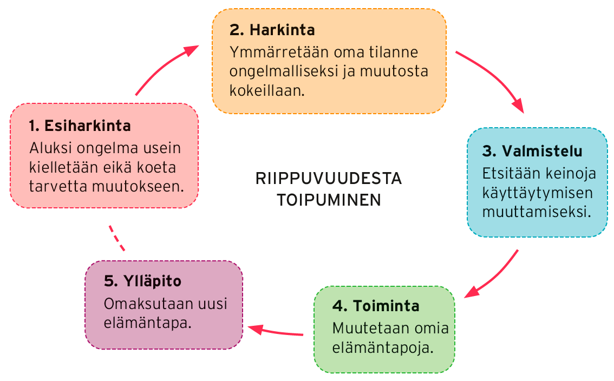
muutosvaihemalli

Slide 10
Miten voit auttaa ystävää, jolla huomaat olevan peli- tai päihderiippuvuuden tunnusmerkkejä?

Slide 11
Riippuvuuden kehittyminen ja ehkäisy
mielihyvän tärkeä merkitys
riippuvuuden biologisen mekanismin kehittyminen
fyysisen, psyykkisen ja sosiaalisen addiktion yhteen kietoutuminen
riippuvuuksien ehkäisy
riippuvuuden haitat yksilölle, yhteisöille ja yhteiskunnalle
addiktiosta vapautuminen ja siihen liittyvä hoito

